Slide 1
회사소개
바이오 헬스 전문 기업
(생명공학 연구용 제품과 의료 진단 제품)
회사 개요
업 체 명 | 다빈치케이㈜
설 립 일 | 2009년 6월
대 표 자 | 이 명애
주 소 | 서울시 금천구 가산동 543-1 디폴리스 B동 1603-3호
홈페이지 | www.davinch-k.com

Slide 2
조직도
대표이사
부설연구소
산/학/연 자문위워회
경영관리
개발팀
마케팅팀

Slide 3
연구 개발
진단, 치료, 건강 바이오 전문 기업
1. 연구장비
바이오 생명과학 연구용 장비
2. 질병진단
각종 암, 질병 등의 진단기기
3. 건강 기능 식품
건강 증진 및 개선 : 건강보조 식품
4. 신약 치료제
각종 질환의 치료제

Slide 4
특허 기반 기술력 확보
“ BT와 NT를 융합한 바이오/나노 분야 기술력 보유 기업 ”
산업재산권 확보
Bio 영상 시스템, 진단 시스템
바이오 영상 기술력 축적
암 진단 시스템
동물 암조직 측정장비 제조
유전자추출 기술
형광 영상 측정 기술
초고감도 바이오 센서기술
모든 암을 측정하는 형광진단장비
개별적 질병진단 형광 진단 장비
혈액 내 순환종양 진단장비

Slide 5
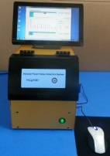
“ 연구/의료용 진단장비 및 Kit 핵심 역량 보유 ”
의생명공학 전문 기업으로 도약
진단 장비
진단 생명공학 기술
휴대용 형광 바이오센서기
동물 암세포 분석 시스템
DNA 추출, 증폭, 분석 시약 제조

Slide 6
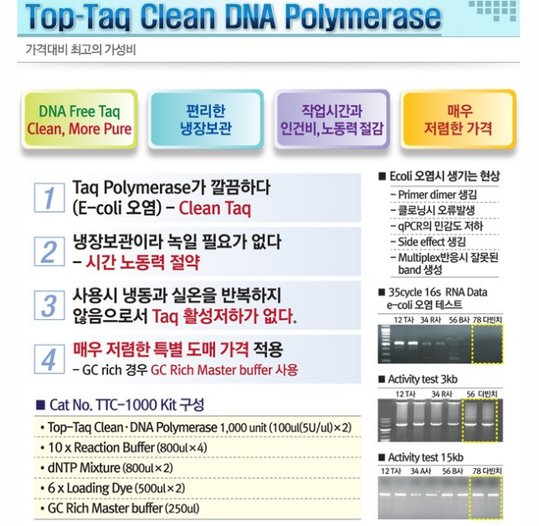
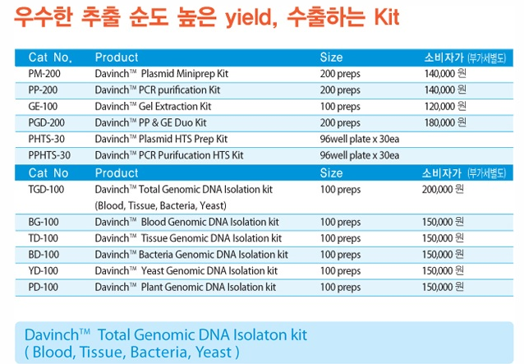
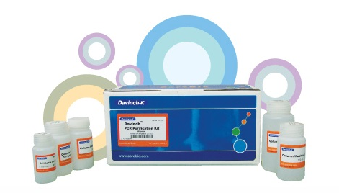
1. 생산 판매중인 DNA 추출 키트 및 DNA 중합효소

Slide 7
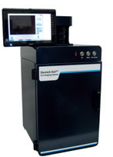
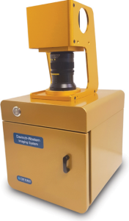
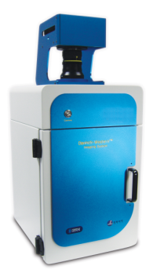
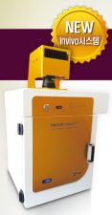
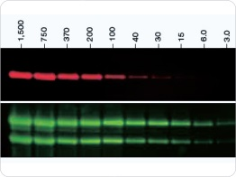
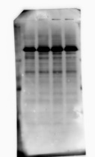
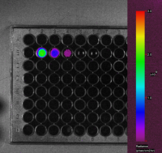
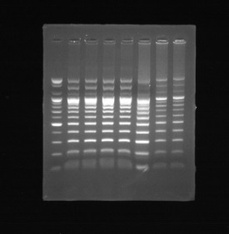
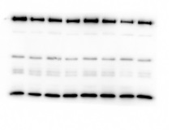
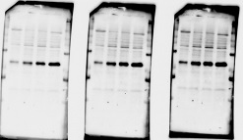
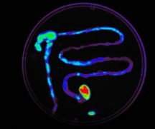
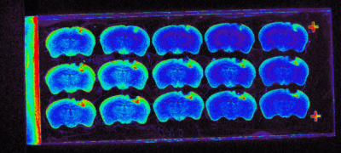
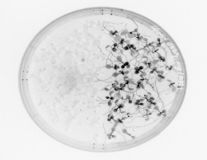
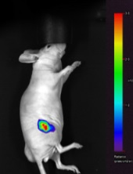
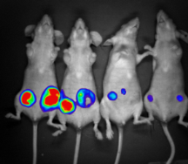
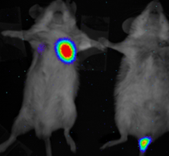
2. 생산 판매중인 연구용 영상 시스템
DNA측정장비
단백질 측정 장비
고급 단백질 측정 장비
Invivo 형광 영상 측정장비

